Slide 1

WBL – MODULO 1
Aiutare gli operatori sanitari a insegnare agli anziani come utilizzare la tecnologia digitale
﻿www.housingcare.net
The European Commission support for the production of this publication does not constitute an endorsement of the contents which reflects the views only of the authors, and the Commission cannot be held responsi­ble for any use which may be made of the information contained therein

Slide 2

Risultati di apprendimento
Il tutor/Care worker:
- È in grado di identificare ciò che funziona per aiutare la fidelizzazione degli studenti e applicare gli strumenti pedagogici necessari per consentire alle persone di apprendere la tecnologia IT
- Comprende i diversi processi di apprendimento
- È in grado di applicare un atteggiamento positivo ed empatico alla formazione
- È in grado di fornire conoscenze di etica della sicurezza digitale

Slide 3
Contenuti:
Aspetti psicologici
Conoscenza dell'apprendimento e delle abilità cognitive
Motivazione
Ascolto attivo
Feedback positivi
Approccio empatico
Pazienza/velocità
Aspetti tecnici
L'insegnante comprende diversi processi di apprendimento
Conservazione della memoria
Ripetizione
Passi semplici
Evitare lo slang IT
Etica della Privacy
Impostazione dei limiti
Etica
Protezione della privacy

Slide 4

Aspetti psicologici
La domanda di competenze IT di base si è evoluta in seguito al crescente numero di soluzioni digitali ufficiali in molti paesi
Tutor che insegnano agli operatori sanitari (collaboratori)
Tutor che insegnano agli operatori sanitari che, a loro volta, insegnano agli anziani
L'ostacolo all'apprendimento in età matura:
Deterioramento naturale della funzione cerebrale – indebolimento della concentrazione, indebolimento della memoria e flessibilità mentale
Il cervello è plastico in tutte le fasi della vita - È possibile mantenere la funzionalità del cervello per imparare se le persone anziane impegnano il loro cervello in nuovi compiti impegnativi; ad esempio l'apprendimento dell'IT

Slide 5
Aspetti psicologici
Motivazione
Durante l'insegnamento e la formazione, è importante tenere il passo e promuovere la motivazione
Fissare obiettivi intermedi
Dare un feedback positivo
3.
Obiettivi formativi
2. Obiettivo intermedio
1. Obiettivo intermedio

Slide 6
Aspetti psicologici
Ascolto attivo
L'insegnante / tutor / operatore di assistenza deve essere interessato ai bisogni e ai problemi degli studenti (operatori sanitari / anziani)
L'insegnante deve adottare un approccio situazionale e non un approccio teorico
Lo sforzo di apprendimento migliora quando orientato verso esperienze legate alla vita reale, utili nella pratica quotidiana

Slide 7
Aspetti psicologici
Feedback positivi
Il feedback positivo durante l'apprendimento è essenziale per l'esperienza di apprendimento e il progresso dell'apprendimento
Un feedback positivo può semplificare il processo di apprendimento
La fiducia dello studente può aumentare grazie a un'esperienza di successo
I tratti positivi sono utili

Slide 8
Aspetti psicologici
Approccio empatico
È importante collegare il contenuto del corso alle esigenze personali e alle motivazioni dello studente
Il tutor deve incontrare gli operatori sanitari con un approccio empatico al fine di mantenere la motivazione, l'attenzione e la curiosità
Il tutor deve interessarsi realmente ai bisogni, alle competenze e ai requisiti degli operatori sanitari

Slide 9
Aspetti psicologici
Pazienza/velocità
Questo è importante sia per gli operatori sanitari che per gli anziani
Le funzioni cognitive, compreso l'apprendimento, sono più lente con l'età, a causa del naturale deterioramento della funzione cerebrale.
La progettazione del corso deve consentire agli studenti di progredire alla giusta velocità
La pazienza dell'insegnante è importante per andare avanti passo dopo passo alla velocità dello studente

Slide 10
Aspetti tecnici
Il tutor comprende diversi processi di apprendimento
Per essere in grado di pianificare un processo di apprendimento, il tutor deve essere consapevole delle competenze connesse ai diversi ruoli di insegnamento
Le condizioni di apprendimento dello studente sono un aspetto importante della comprensione dei diversi processi di apprendimento
Una teoria didattica mette in relazione i sei aspetti più importanti quando si pianifica un corso o un processo di apprendimento – vedi diapositiva successiva

Slide 11
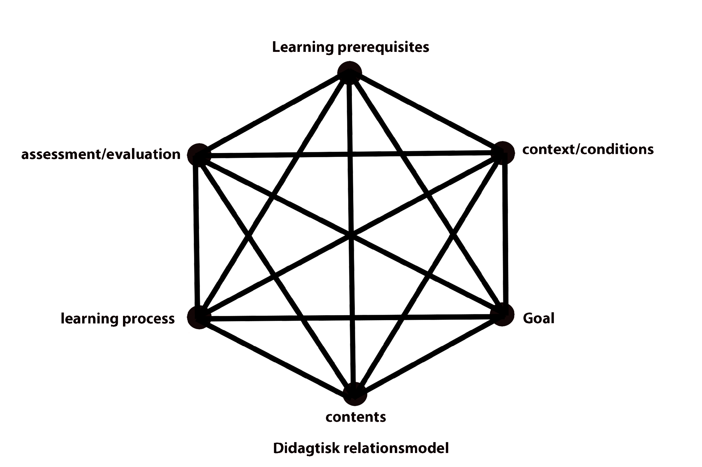
Aspetti tecnici
Modello di relazioni Didagtisk
Le domande da porre sulle condizioni di apprendimento dello studente includono:
Quali competenze professionali o altre competenze pertinenti ha lo studente?
Quali abilità comunicative ha lo studente?
Quali capacità collaborative ha lo studente?
Lo studente è motivato?
Lo studente ha problemi particolari o ha bisogno di risorse relative al corso?
Come impara lo studente?
Prerequisiti di apprendimento
Contesto / condizioni
Valutazione
Obiettivo
Processo di apprendimento
Contenuto

Slide 12
Aspetti tecnici
Conservazione della memoria
La memoria può essere influenzata, ad esempio, dallo stress, dalla mancanza di motivazione o dal significato.
Nella pianificazione di un corso, il tutor deve prendere in considerazione i fattori di cui sopra e ricordare;
–Ritmo
–Ripetizione
– Passi semplici

Slide 13
Aspetti tecnici
Ripetizione
Sviluppare il nostro metodo e la nostra pratica
Ripetere diversi passaggi nel processo di apprendimento è essenziale quando si insegna agli altri
Il tutor deve considerare il modo migliore per fornire istruzioni e feedback, concedendo il tempo per la ripetizione dello studente

Slide 14
Aspetti tecnici
Passi semplici
Insegnare al tutor può trovare utile la regola KISS (Keep It Simple, Stupid) ovvero «Falla facile e stupida»
I tutor devono incontrare gli studenti al proprio livello; l'insegnamento basato su semplici passaggi è quindi un fattore importante
Le domande aperte che guidano alla semplice risoluzione dei problemi possono motivare lo studente a cercare maggiori informazioni
In questo modo lo studente raggiunge un livello superiore di conoscenza o abilità, trovando le risposte stesse

Slide 15
Aspetti tecnici
Evitare lo slang IT
Il vocabolario digitale è una sfida per molte persone, quindi:
L'uso del gergo informatico dovrebbe essere ridotto al minimo
Alcune espressioni potrebbero dover essere spiegate o "tradotte"”

Slide 16
Etica della Privacy
Impostazione dei limiti
Stabilire dei limiti, in termini di quale tipo di informazioni sono accessibili o visibili per il tutor o l'operatore sanitario, è importante
I confini dovrebbero essere chiari agli studenti all'inizio del corso
Quando si tratta di servizi digitali, richiede consapevolezza dell'etica della privacy

Slide 17
Etica della Privacy
Etica
L'etica della privacy varia a seconda della relazione tra il tutor e lo studente
Gli operatori sanitari professionali e i volontari dovrebbero essere molto consapevoli della loro responsabilità per quanto riguarda l'accesso alle informazioni personali
All'interno del ruolo di insegnamento c'è la responsabilità di applicare una buona etica nell'insegnamento
Una buona etica per quanto riguarda i servizi digitali riguarda la possibilità di insegnare come creare password sicure, ma NON per acquisire conoscenza delle password

Slide 18
Etica della Privacy
Protezione della privacy
Gli operatori sanitari e i volontari hanno l'obbligo di osservare la segretezza in contatto con gli affari privati dello studente
Insegnando diverse competenze informatiche, l'insegnante ha accesso a varie informazioni di cui è obbligato a rispettare la segretezza
Ciò significa che il tutor non può condividere alcuna informazione privata dello studente con altri, né utilizzare alcuna informazione privata dello studente per il proprio guadagno.

Slide 19

Every accomplishment starts with the decision to try
JFK

Slide 20

Thank you
﻿www.housingcare.net

